Slide 1
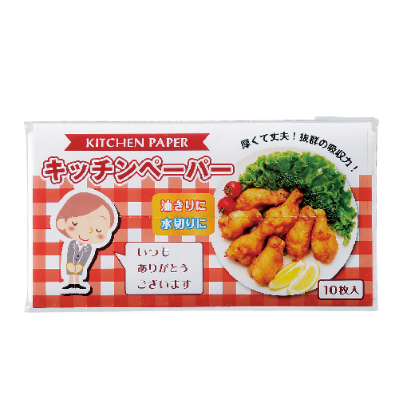
【提案書】
「ありがとう」キッチンペーパー10Ｗ
特徴
「ありがとう」の気持ちを込めて渡すのにおすすめのキッチンペーパーです。名刺ポケット付きですのでご挨拶用などに使ってもインパクトがあってGOOD！是非ご活用ください。
納期
納期スペース
仕様
素 材 ： パルプ
サイズ ： シート/200×210mm
包 装 ： 透明袋（名刺ポケット付)
生産国 ： 日本
お見積
お見積りスペース

